Slide 1

Introduction au parcours de licence professionnelle
CLOUD
DEVOPS
INFRASTRUCTURE
Octobre 2021
Jean-marc Pouchoulon

Slide 2

Toujours plus vite et toujours moins cher
Les utilisateurs sont de plus en plus sollicités et veulent des outils informatiques qui fonctionnent.
Les utilisateurs veulent des outils sans bug et sécurisés.
Le management veut un outil informatique aligné avec la stratégie de l’entreprise.
=> Il faut donc adapter le logiciel en permanence.
Notes:
Sécurisés c’est un vœux pieu
<numéro>

Slide 3
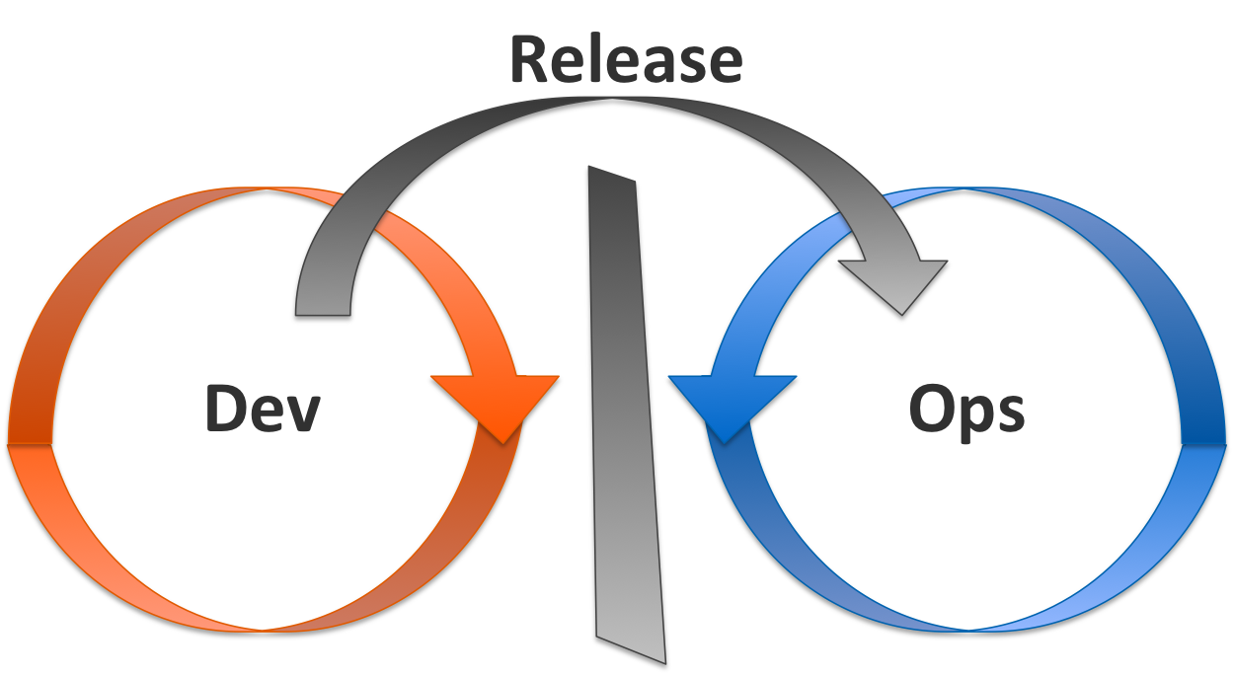
Organisation traditionnelle des équipes
Les équipes informatiques sont réparties en deux pôles souvent dissymétriques en termes de taille : les développeurs et les opérationnels.
Ces équipes Dev & Ops travaillent donc souvent en silo avec une boucle d’organisation en trois temps :
Les développeurs produisent du code dans leur environnement propre. Ils transmettent aux intégrateurs ou directement aux opérationnels.
Les opérationnels provisionnent le matériel/logiciel nécessaire et déploient le logiciel.
Si des problèmes sont détectés en production ou subis par les utilisateurs, des tickets sont ouverts et seront corrigés lors d’un nouveau cycle de release.
Notes:
<numéro>

Slide 4

Vagues d’évènements
Le système d’information est parcouru de vagues d’évènements qui sont souvent perturbantes pour la bonne marche des opérations et de l’entreprise:
vague des évènements liés à la sécurité (patch management, compromission, attaques ...)
vague des évènements logiciels (releases logicielles, patchs, bugs)
vague des évènements d’exploitation (mises à jour et update des OS et des hyperviseurs, sauvegarde, évolution du hardware, incidents)
Notes:
<numéro>

Slide 5
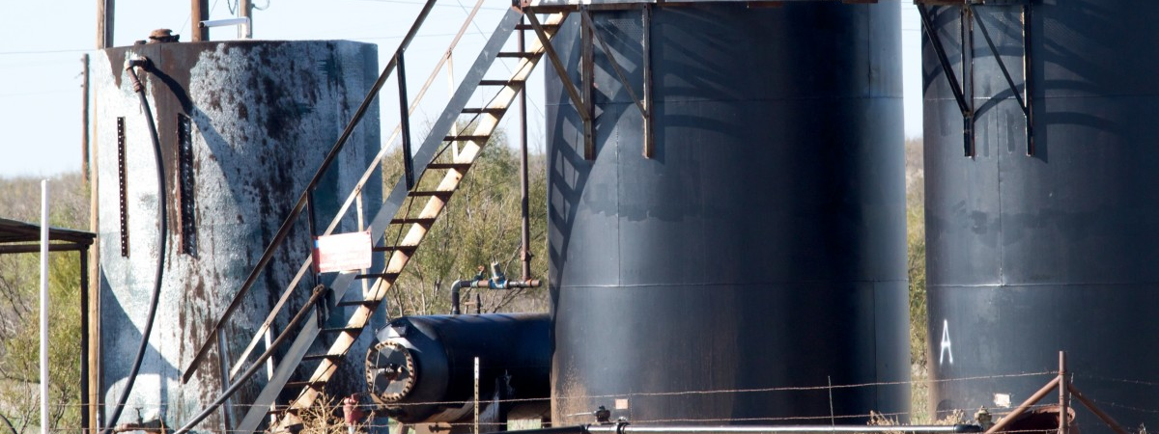
L’environnement informatique des développeurs et des opérationnels n’évoluent pas de la même façon. Cela entraine des différences notables par exemple sur le « versioning » des packages logiciels...
En cas d’incidents les Ops qui ne connaissent pas le logiciel subissent et ne peuvent qu’attendre la résolution des problèmes par les dev.
=> Le travail s’effectue en silo et sans communication
Notes:
Il en résulte des bugs applicatifs, des comportements et des performances imprédictibles entrainant des incidents de production.
il s’en suit un cycle de mise à jour et de correction lent, avec un « change management » risqué du fait de la granulométrie des mises à jour et une diminution notable de la qualité et de la sécurité.
La méfiance entre les deux équipes est notoire et est renforcée par ce travail en silo….
<numéro>

Slide 6
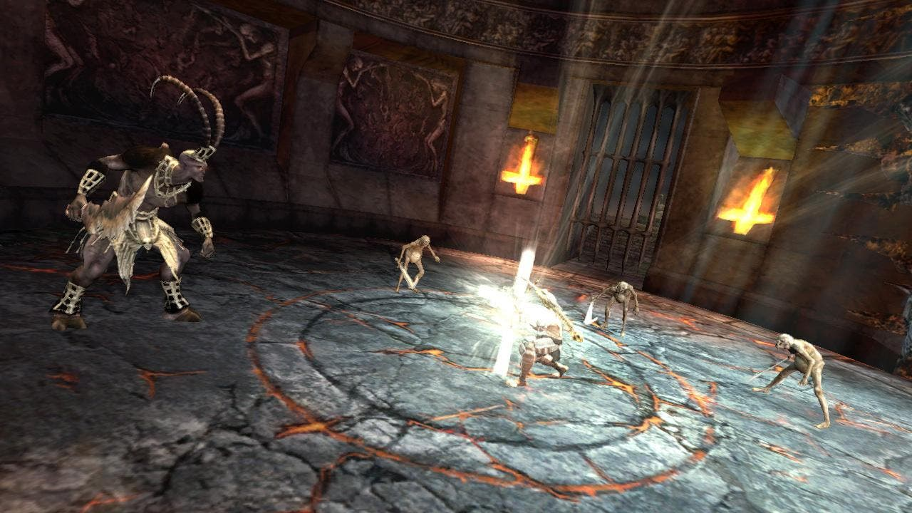
Pourtant tout le monde est de bonne volonté !
Les développeurs ont mis en place des stratégies automatisées de “build logiciels” avec des tests.
Les ops ont automatisé leurs productions et utilisent la supervision pour être proactifs dans des environnement virtualisés.
Les ops comme les dev sont sensibles à la sécurité et font des mises à jours autant que possible.
=> mais l’enfer est pavé de bonnes intentions.
Notes:
<numéro>

Slide 7

What else ?
Notes:
<numéro>

Slide 8


Si on travaillait ensemble pour éviter ces problèmes?
Notes:
<numéro>

Slide 9



conte de fees ?
ou Trêve ?
No?
Notes:
<numéro>

Slide 10
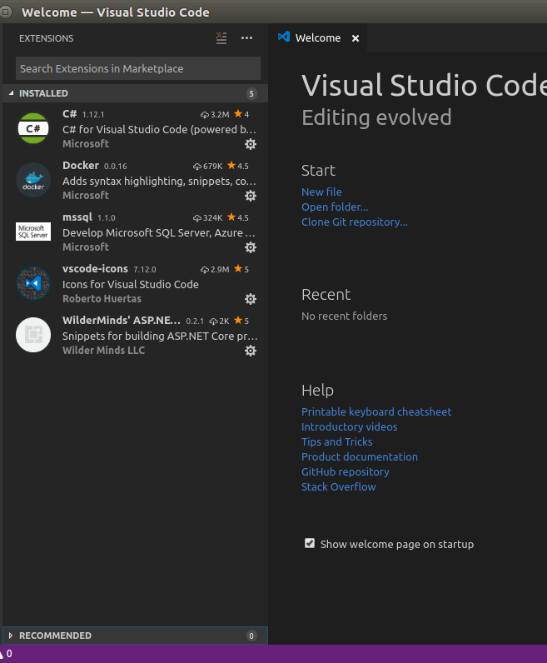


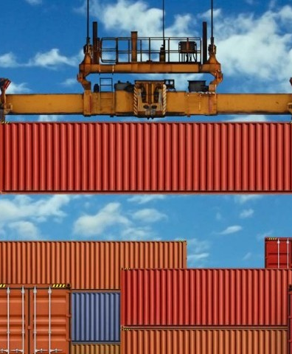
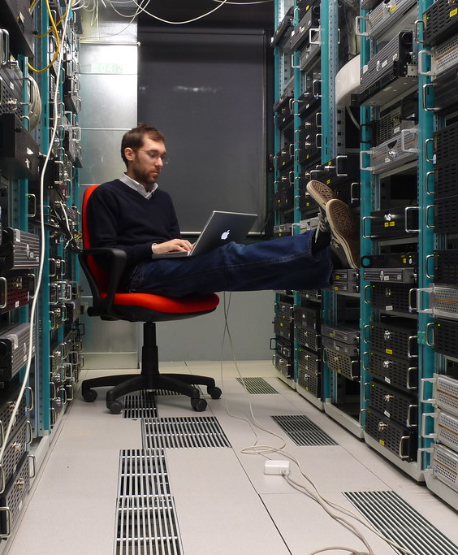
3 COMPETENCES:
Industrialiser le déploiement et la mise à jour des infrastructures systèmes, réseaux et sécurité.
Industrialiser le déploiement et la mise à jour du code.
Sécuriser l’infrastructure afin de prévenir et limiter l’impact des incidents de production
Notes:
Containers
Infrastructure
Développement
virtualisation
<numéro>

Slide 11
devOps
NetOps
Quelques remarques:
Le LEGACY reste très présent, toutes les applications ne vont pas être «Cloud Native »
Le CLOUD certes mais la facture est salée, faire du « On Premise » est toujours d’actualité.
Quels Métiers et quelles organisations du travail aujourd’hui ?
Notes:
Containers
Infrastructure
Développement
virtualisation
<numéro>

Slide 12
Les origines
Notes:
<numéro>

Slide 13
LEAN MANAGEMENT
Le Lean Management consiste à analyser tous les processus de production et à les optimiser dans le but d’éliminer tout facteur de non-valeur ajoutée.
Prend ses sources dans la production en « juste à temps » et le « Kaizen » ( l’amélioration incrémentale à l’aide de méthodes d’analyses) ainsi que la reconfiguration rapide des chaines de production (SMED)

Slide 14
Le manifeste AGILE (4 valeurs, 12 principes)
Les individus et leurs interactions plus que les processus et les outils.
Des logiciels opérationnels plus qu’une documentation exhaustive.
La collaboration avec les clients plus que la négociation contractuelle.
L’adaptation au changement plus que le suivi d’un plan.
http://agilemanifesto.org/iso/fr/principles.html

Slide 15
Le manifeste AGILE (12 principes)
Notre plus haute priorité est de satisfaire le client en livrant rapidement et régulièrement des fonctionnalités à grande valeur ajoutée.
Accueillez positivement les changements de besoins, même tard dans le projet. Les processus Agiles exploitent le changement pour donner un avantage compétitif au client.
Livrez fréquemment un logiciel opérationnel avec des cycles de quelques semaines à quelques mois et une préférence pour les plus courts.
Les utilisateurs ou leurs représentants et les développeurs doivent travailler ensemble quotidiennement tout au long du projet.
Réalisez les projets avec des personnes motivées. Fournissez-leur l’environnement et le soutien dont ils ont besoin et faites-leur confiance pour atteindre les objectifs fixés.

Slide 16
Le manifeste AGILE (12 principes suite)
La méthode la plus simple et la plus efficace pour transmettre de l’information à l'équipe de développement et à l’intérieur de celle-ci est le dialogue en face à face.
Un logiciel opérationnel est la principale mesure d’avancement.
Les processus Agiles encouragent un rythme de développement soutenable. Ensemble, les commanditaires, les développeurs et les utilisateurs devraient être capables de maintenir indéfiniment un rythme constant.
Une attention continue à l'excellence technique et à une bonne conception renforce l’Agilité.
La simplicité – c’est-à-dire l’art de minimiser la quantité de travail inutile – est essentielle.
Les meilleures architectures, spécifications et conceptions émergent d'équipes auto-organisées.
À intervalles réguliers, l'équipe réfléchit aux moyens de devenir plus efficace, puis règle et modifie son comportement en conséquence.

Slide 17
Le manifeste AGILE (12 principes suite)
La méthode la plus simple et la plus efficace pour transmettre de l’information à l'équipe de développement et à l’intérieur de celle-ci est le dialogue en face à face.
Un logiciel opérationnel est la principale mesure d’avancement.
Les processus Agiles encouragent un rythme de développement soutenable. Ensemble, les commanditaires, les développeurs et les utilisateurs devraient être capables de maintenir indéfiniment un rythme constant.
Une attention continue à l'excellence technique et à une bonne conception renforce l’Agilité.
La simplicité – c’est-à-dire l’art de minimiser la quantité de travail inutile – est essentielle.
Les meilleures architectures, spécifications et conceptions émergent d'équipes auto-organisées.
À intervalles réguliers, l'équipe réfléchit aux moyens de devenir plus efficace, puis règle et modifie son comportement en conséquence.

Slide 18
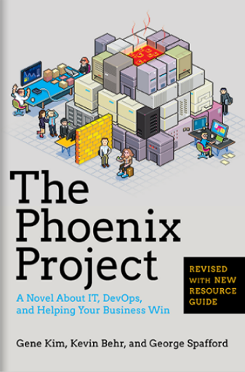
The Phoenix Project
Nouvelle racontant les difficultés et la réussite d’un DSI avec la mise en place d’une organisation DevOps/lean
- Principe de l’intégration et du déploiement continu.
- Principe d’amélioration continue (boucle de feedback ou PDCA, test ...)
- Principe de confiance envers les équipes pour favoriser l’expérimentation.
- Décloisonnement.
t

Slide 19
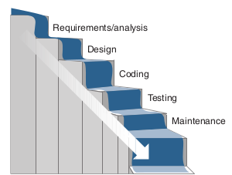
Insuccès de la gestion de projet classique
dite Waterfall

Slide 20
SCRUM: Les principes
L’existence d’une équipe auto-organisée
Des rôles définis : Scrum Master, Product Owner, équipe de développement.
Un ensemble de cérémoniaux (daily meeting, sprint review…)
La présence constante du client.
La mise en place de mécanismes favorisant les livraisons fréquentes (sprint de 2 à 4 semaines).
Une acceptation du changement (mais pas à n’importe quel prix).
On ne transige pas sur la qualité. (PDCA)
Le transparence est de mise ( affichage permanent de l’état d’avancement du projet, communication claire).
Recherche de livraisons logicielles cohérentes ( Minimal Market Feature)

Slide 21
SCRUM: Déroulement.
Daily Scrum (15 mn)
Point sur la veille
Plan de la journée
Sprint review ( présentation du résultat du SPRINT)
Sprint ( 2 à 4 semaines )
Sprint Rétrospective
( PDCA)

Slide 22
Le mouvement DevOps
DevOps est la concaténation des trois premières lettres du mot anglais development (développement) et de l'abréviation usuelle (ops) du mot anglais operations (exploitation), deux fonctions de la gestion des systèmes informatiques qui ont souvent des objectifs contradictoires.
( source wikipédia et puppet lab)

Slide 23
Devops une video
Vidéo

Slide 24
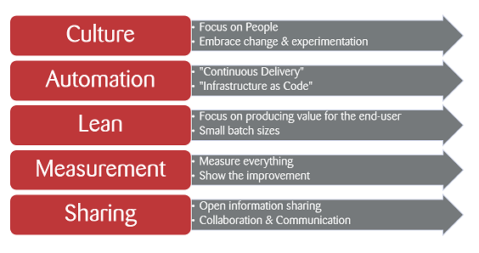
Keep CALMS and do DevOps
Source https://play14.org/games/yata

Slide 25
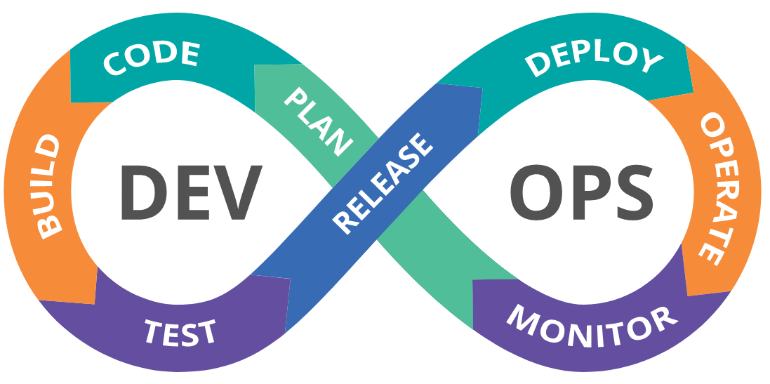
Une seule religion pour tous

Slide 26
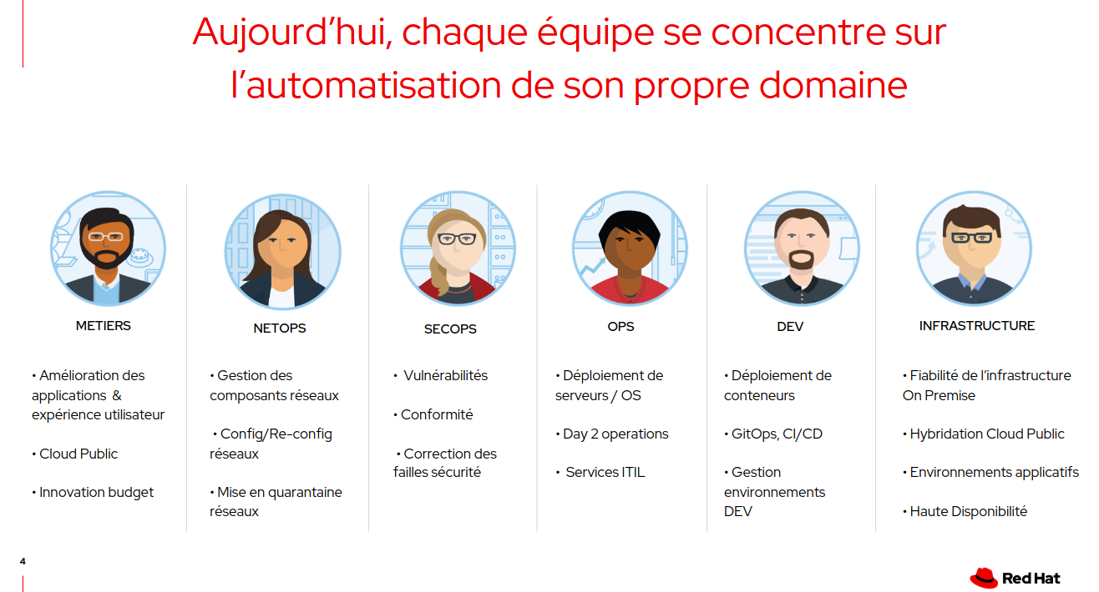

Slide 27
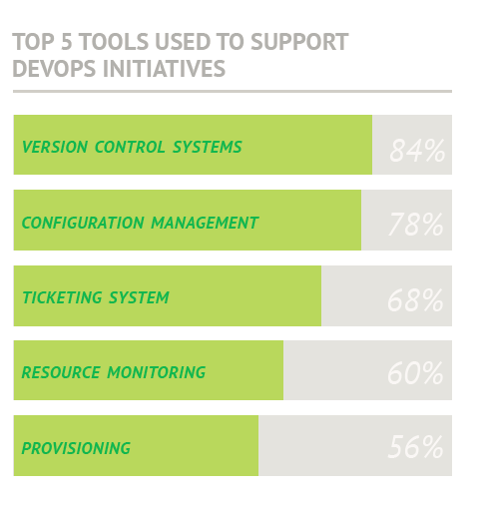
Technologie devops
Git ou Mercurial pour la gestion des confs (CVS)
Ansible, puppet, chef..
Glpi, OTRS ..
Graphite, Nagios…
Outils pour la création de Virtual machine , containers

Slide 28
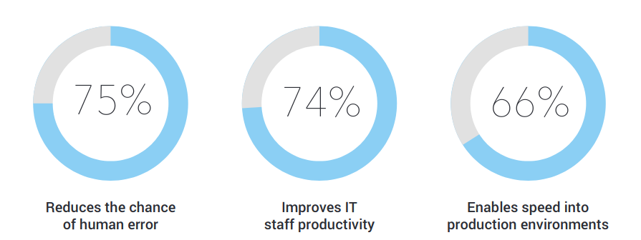
Efficacité devops
Source https://www.ansible.com/hubfs/pdfs/RH_Ansible_F5_Report.pdf

Slide 29
Contagion
NetDevOps
SecDevOps

